Slide 1
স্বাগতম

Slide 3
শিক্ষক পরিচিতি

Slide 4
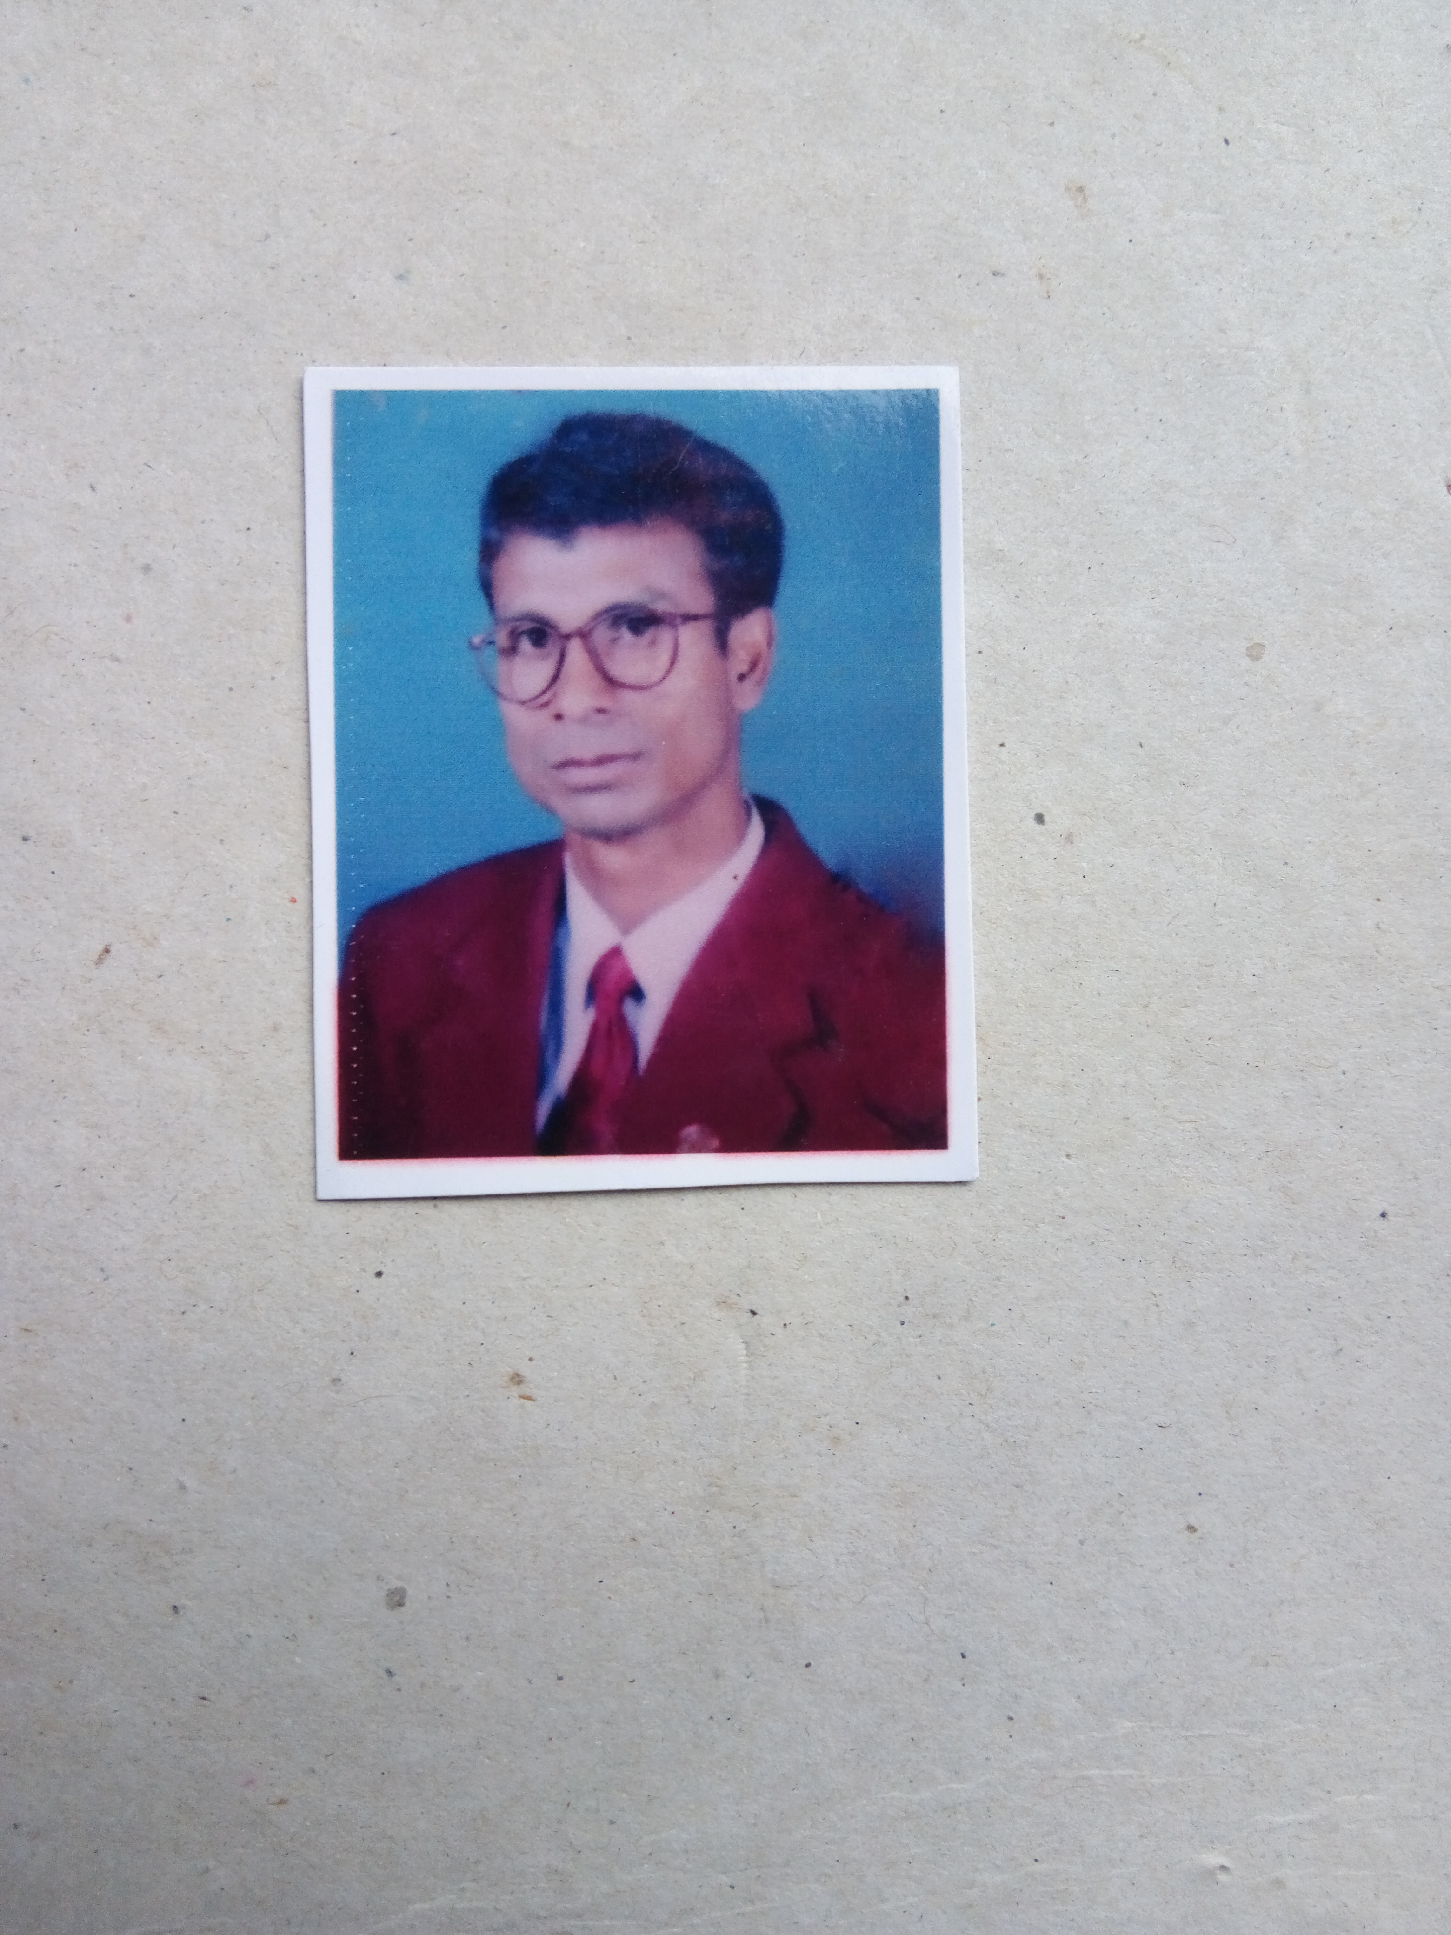
মোঃরফিকুল ইসলাম(সহঃশিঃশরীর চর্চা) রাজাপুর দরগাপাড়া উচ্চ বিদ্যালয়,রামবাড়ি, নিয়ামতপুর, নওগাঁ।

Slide 5
পাঠ পরিচিতি

Slide 6
বিষয়ঃ শারীরিক শিক্ষা,স্বাস্থ্যবিজ্ঞান ও খেলাধুলা
শ্রেণিঃ
অধ্যায়ঃ
সময়ঃ
তারিখঃ

Slide 7
এসো একটি ছবি দেখি

Slide 8
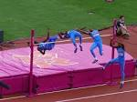

Slide 9
ছবিতে আমরা কি দেখলাম?
উত্তরঃউচ্চলাফ (ফসবেরি ফ্লপ)

Slide 10
আজকের পাঠ
উচ্চলাফ (ফসবেরি ফ্লপ)

Slide 11
শিখন ফল
নিম্নরুপঃ

Slide 12
উচ্চ লাফ কি বলতে পারবে।
উচ্চলাফের ফসবেরি ফ্লপের কৌশল ব্যাখ্যা করতে পারবে।
উচ্চলাফের ফসবেরি ফ্লপের প্রয়োজনীয়তা লিখতে পারবে।

Slide 13
একক কাজ
ফসবেরি ফ্লপের কৌশল বর্ণনা কর

Slide 14
জোড়ায় কাজ
উচ্চলাফের ফসবেরি ফ্লপের কৌশল বর্তমানে কতোটা প্রয়োজন বলে মনে কর-আলোচনা কর।

Slide 15
মূল্যায়ন
উচ্চলাফের কয়টি কৌশল আছে?
(ক) ১ (খ) ২ (গ) ৩ (ঘ) ৪
ফসবেরিফ্লপ পদ্ধতির প্রবর্তক কে?
(ক) ডিক বেলি (খ) ডিক জেমস (গ) ডিক ফসবেরি (ঘ) ডিক রয়
ফসবেরিফ্লপ পদ্ধতি আবিস্কৃত হয় কত সালে?
(ক) ১৯৬৪ (খ) ১৯৬৬ (গ) ১৯৬৮ (ঘ) ১৯৭০
কত ডিগ্রি কোণে দৌড় শুরু করতে হয়?
(ক) ৬০ ডিগ্রি (খ) ৭০ ডিগ্রি (গ) ৮০ ডিগ্রি (ঘ) ৯০ ডিগ্রি

Slide 16
একটি ভিডিও দেখি
এ ভিডিও টিতে উচ্চ লাফের কোন কৌশল দেখলাম
ফসবেরিফ্লপ

Slide 17
বাড়ির কাজ
কোন কোন উপকরনের মাধ্যমে ফসবেরি ফ্লপ লাফ অনুশীলন করবে বণর্না কর।

